Slide 1

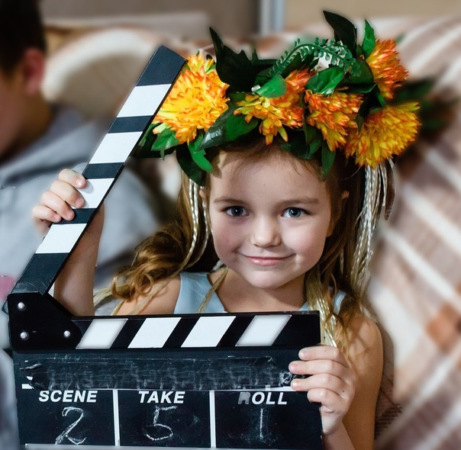
Методическая разработка
«Несу добро в ладошках»»
Насонова Светлана Николаевна
Учитель начальных классов
МБОУ СОШ №67 г. Пензы

Slide 2

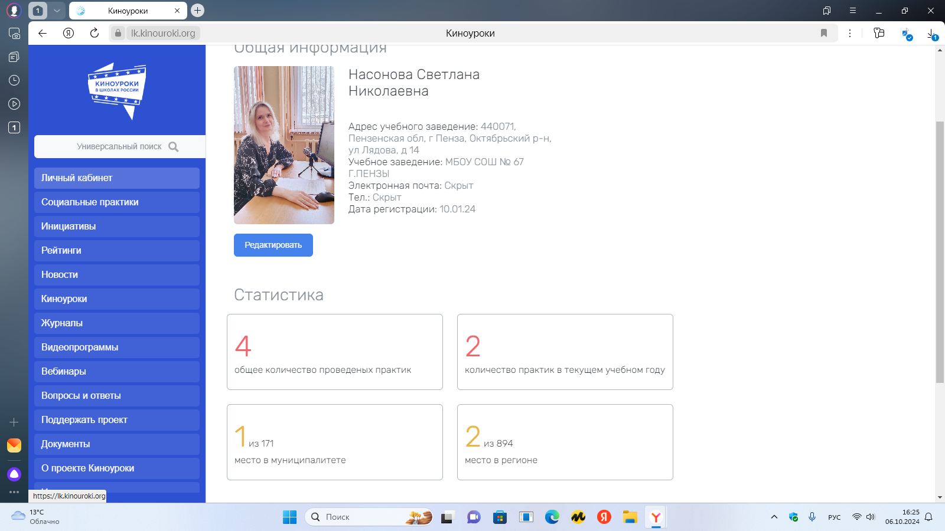
Регистрация на сайте
Киноуроки в школах России и мира

Slide 3
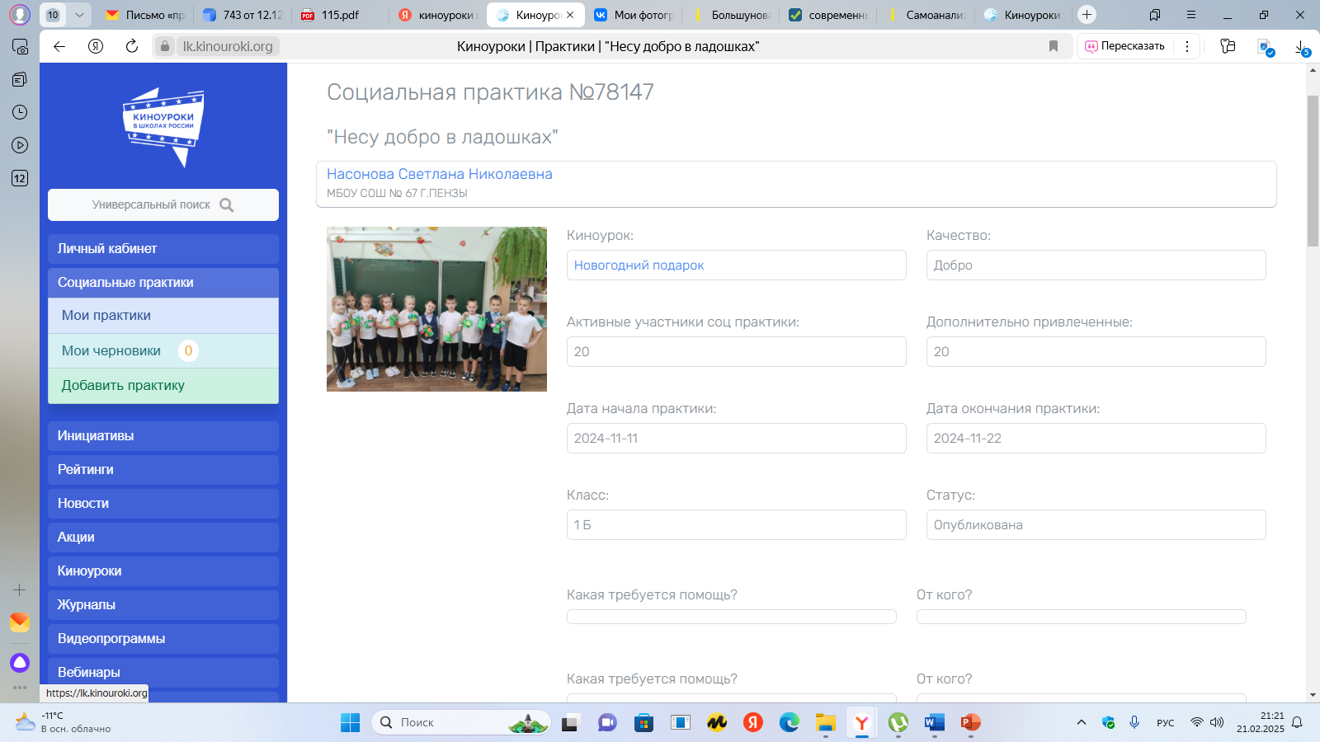
Подтверждение публикации социальной практики на сайте
Киноуроки

Slide 4
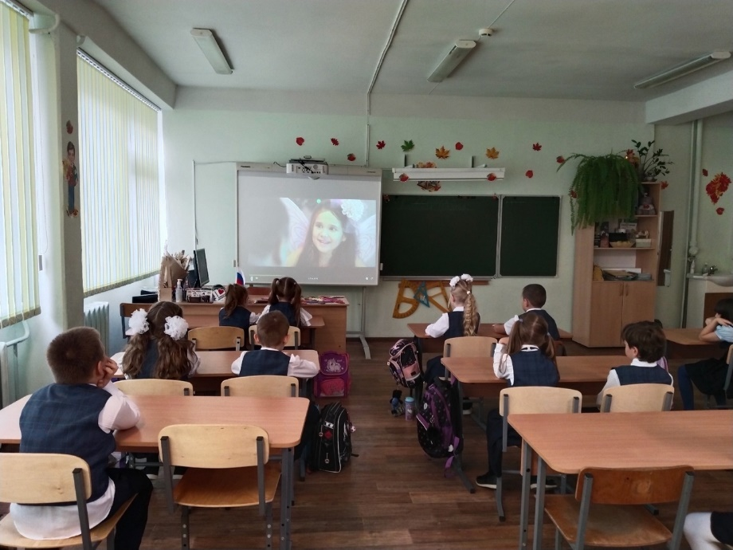
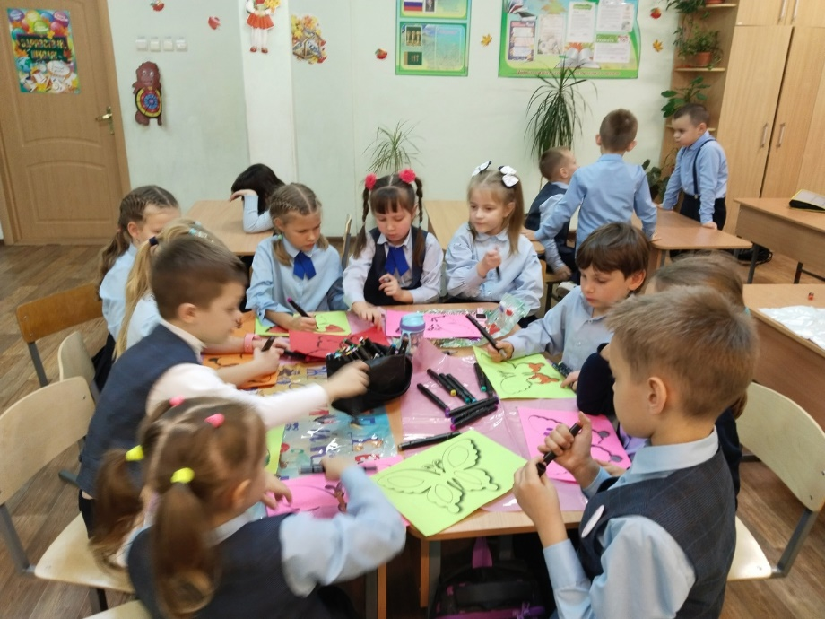
Фотоотчет о реализации Киноурока

Slide 5
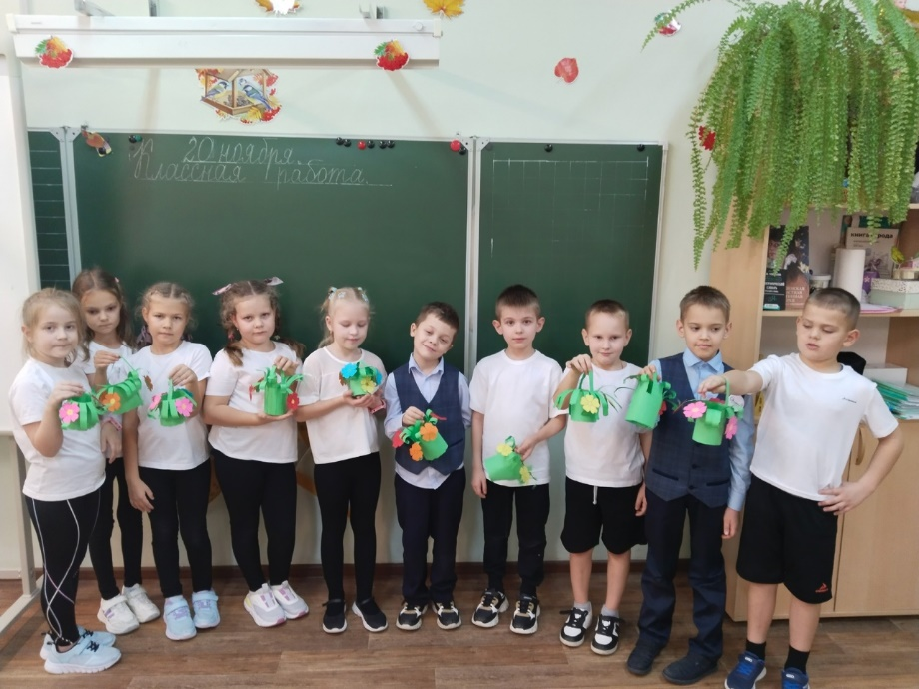
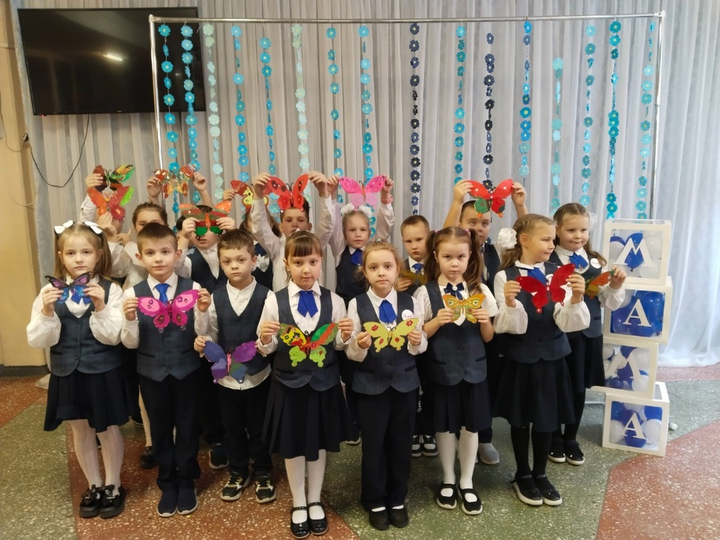
Творческая мастерская

Slide 6
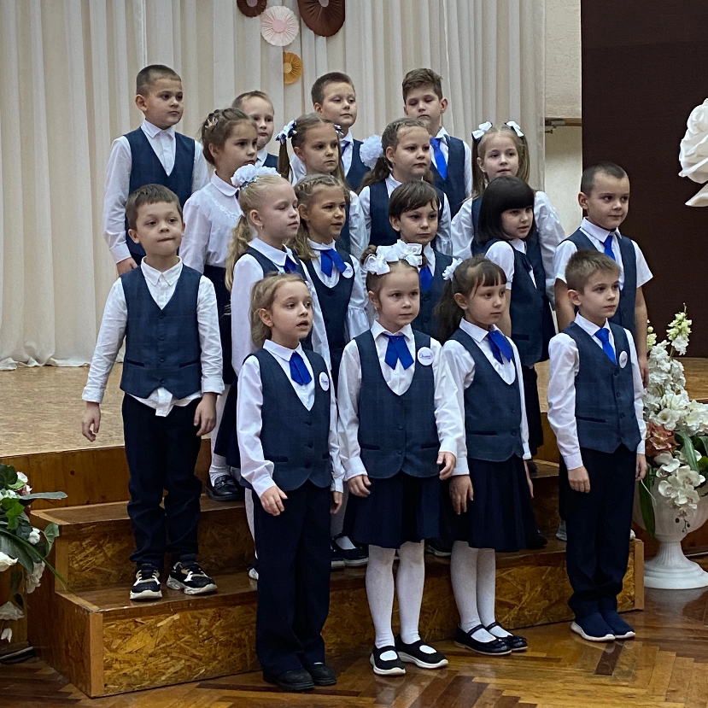
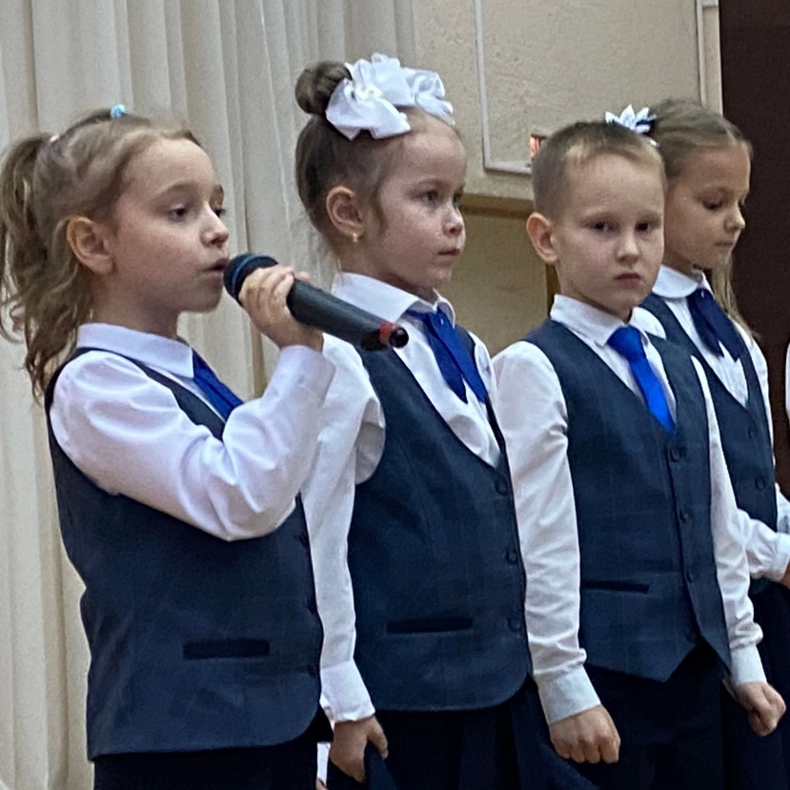
Концерт для мам

Slide 7
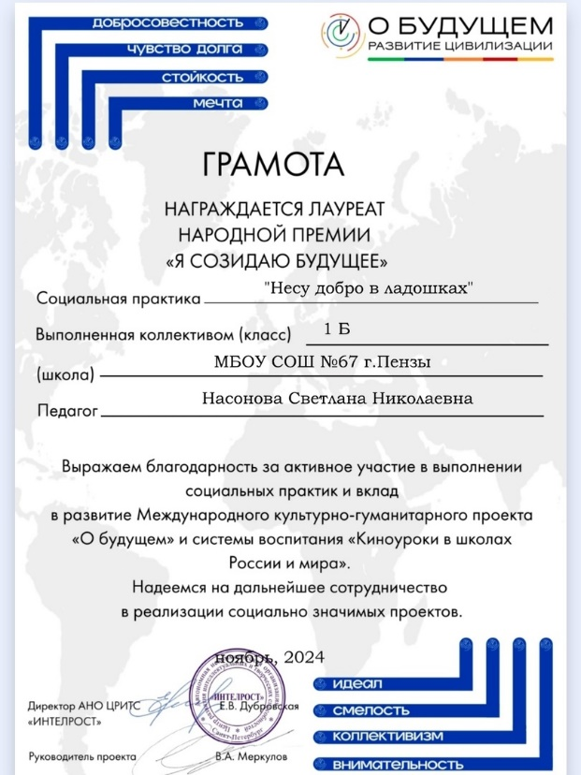
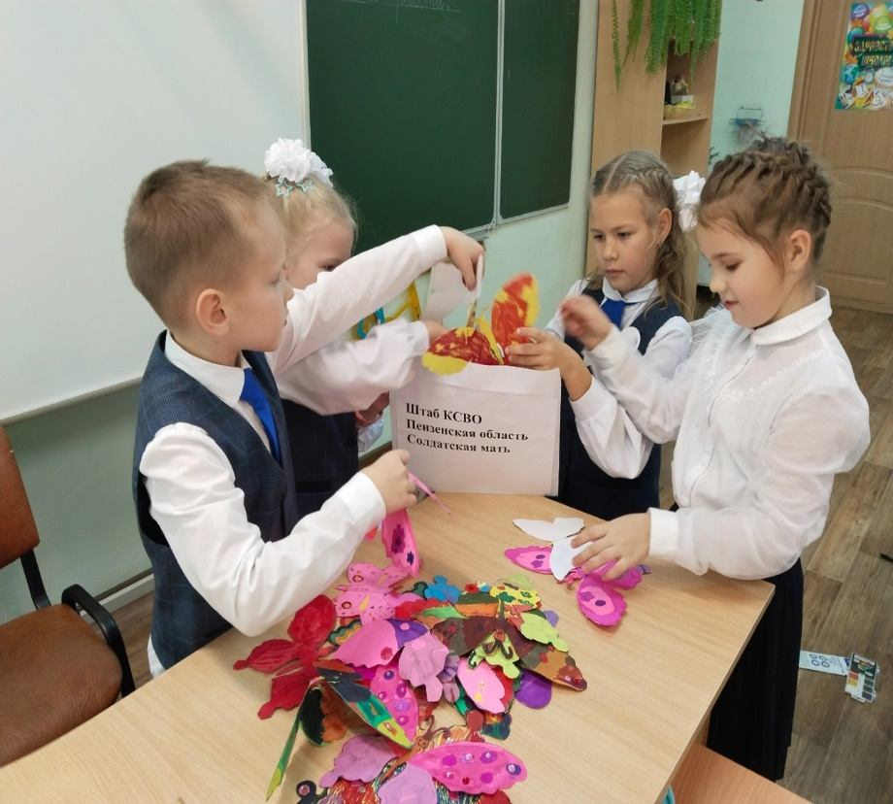
Лауреат Народной Премии

Slide 8

Спасибо за внимание !

